Slide 1
Презентация к уроку окружающего мира Тема: Вселенная
Подготовила: Шаркова Елена Владимировна
Учитель начальных классов
ГБОУ ЦО №1048 г.Москва

Slide 2
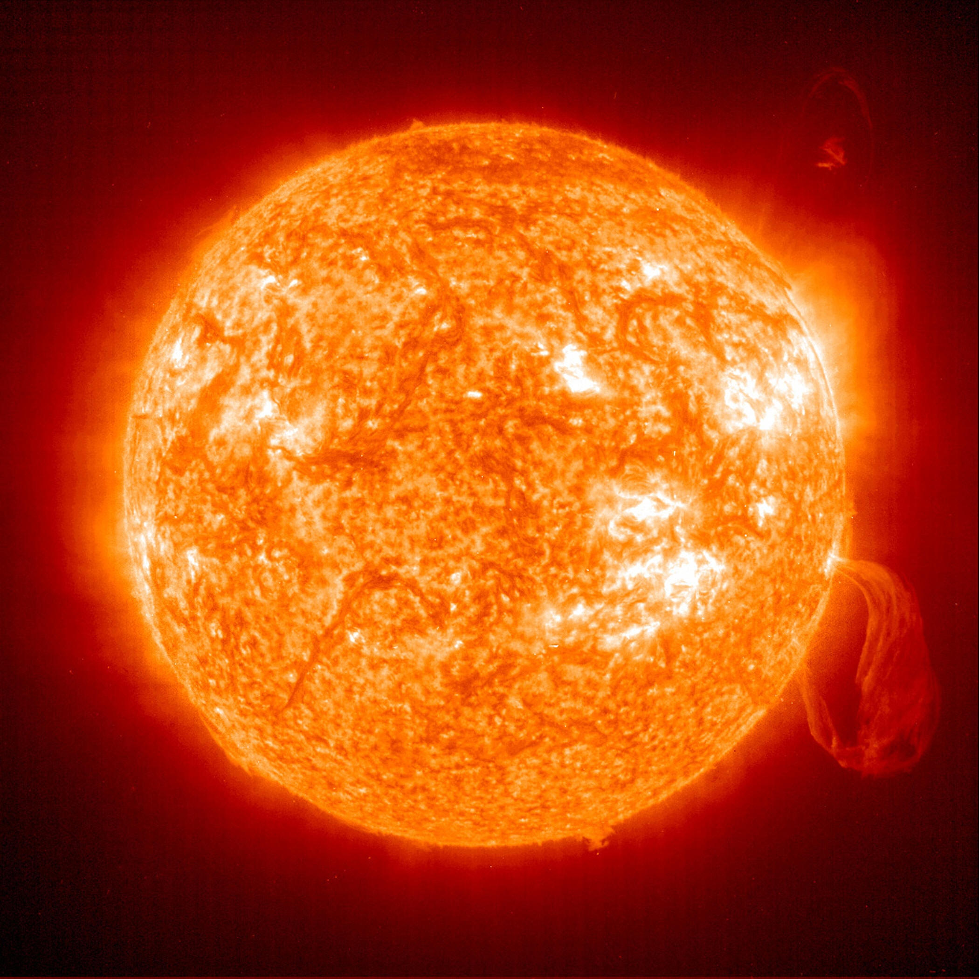

Slide 3
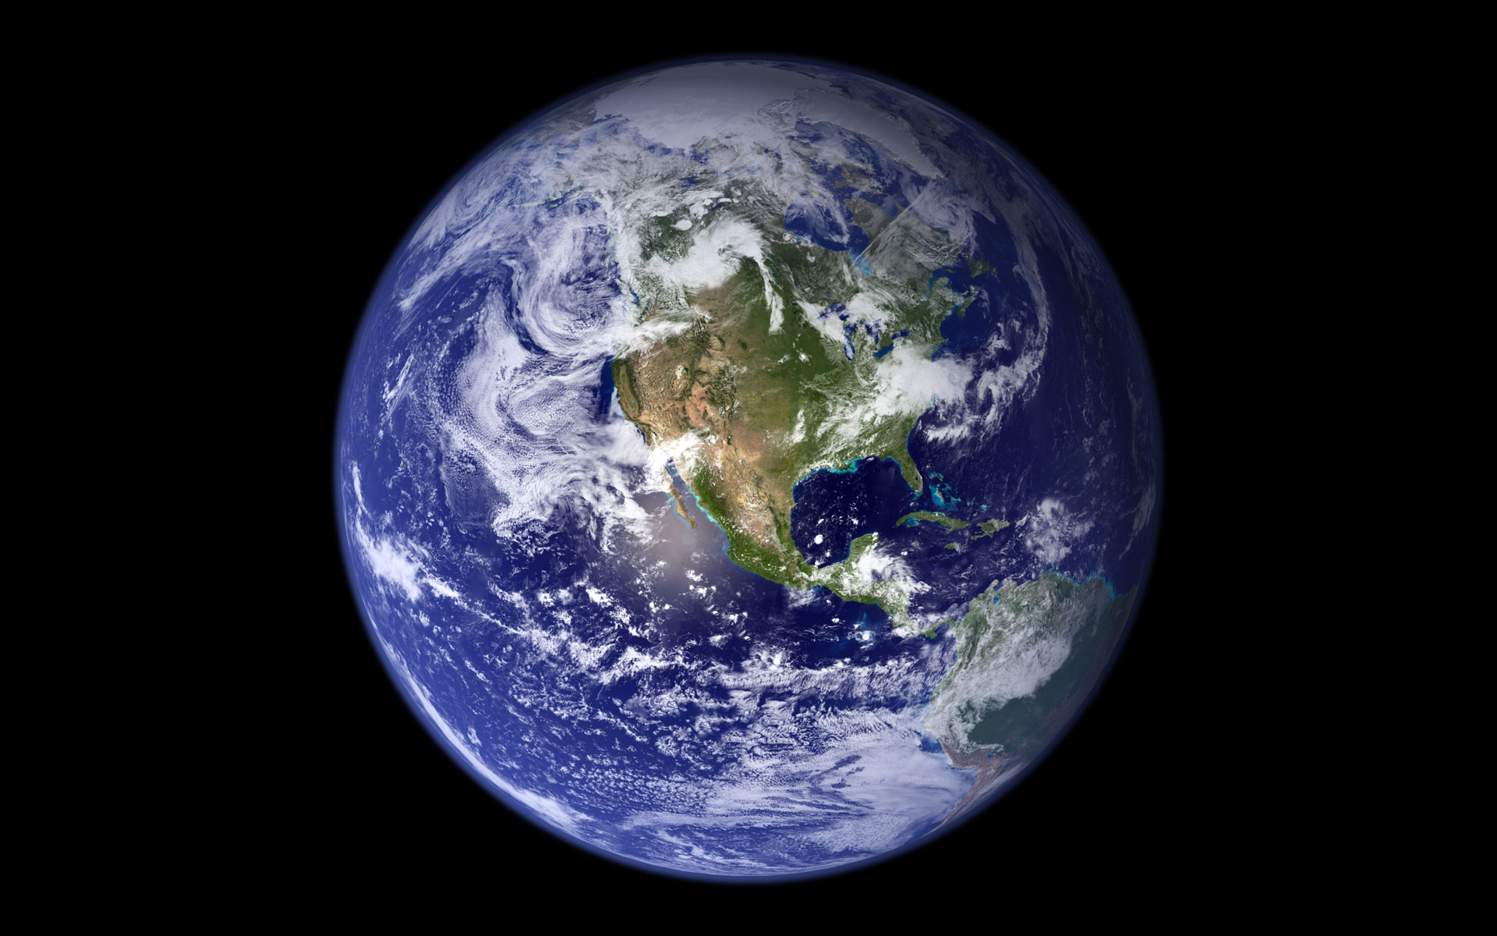

Slide 4
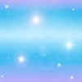
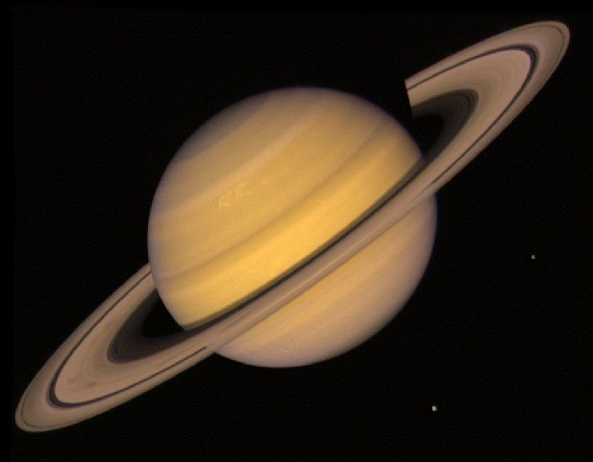
10. У какой из планет есть кольца?
Сатурн

Slide 5
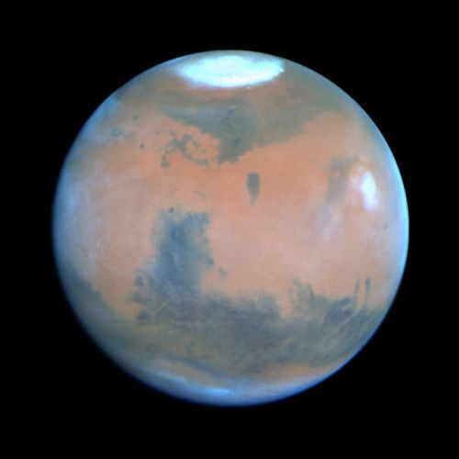
30. На какой планете, как и на Земле, есть смена времен года?
На Марсе

Slide 6
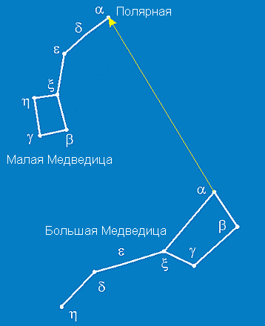
20. В каком созвездии находится Полярная звезда?
В Созвездии Малая медведица

Slide 7
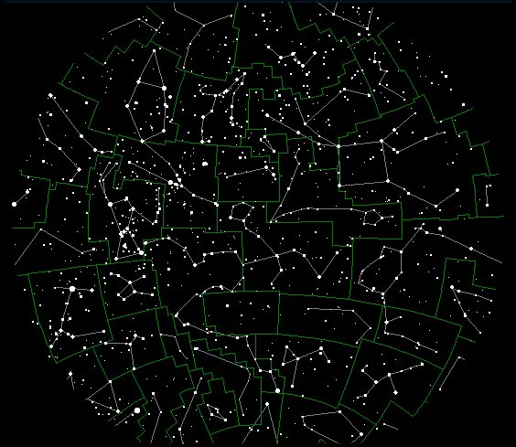
30. Сколько созвездий насчитывается в настоящее время?
88

Slide 8
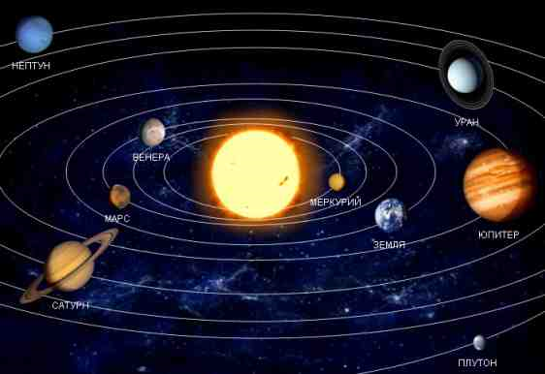
10. Почему систему называют Солнечной?
Планеты вращаются вокруг Солнца

Slide 9
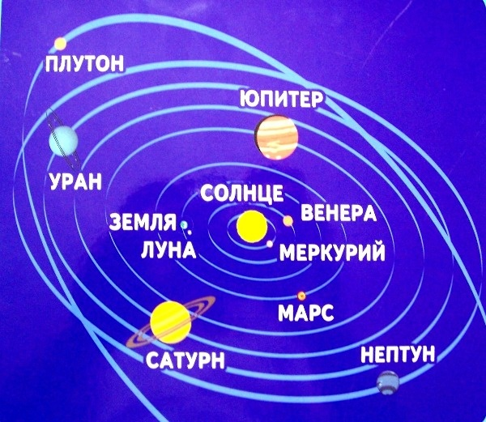
20. Сколько планет в Солнечной системе?
Девять планет. Однако, по последним данным ученых, Плутон не является планетой

Slide 10
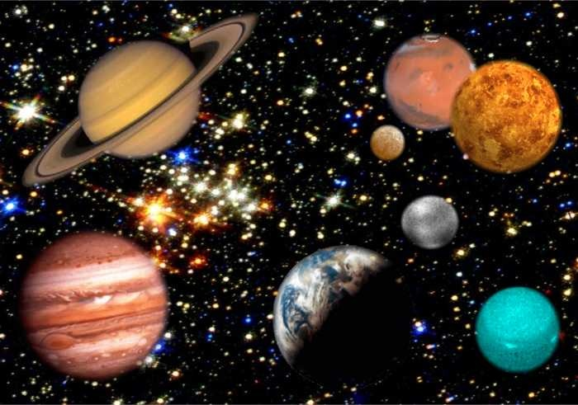
30. Какие небесные тела образуют Солнечную систему?
Солнце, планеты и их спутники, кометы, метеорные тела, космическая пыль

Slide 11
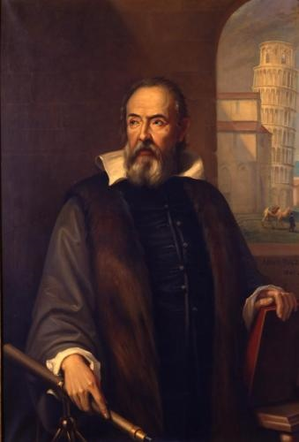
20. Кто изобрел телескоп?
Галилео Галилей

Slide 12
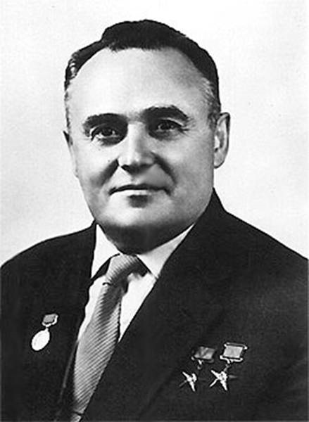
40. Изобретатель первых советских космических кораблей
Сергей Павлович Королев

Slide 13
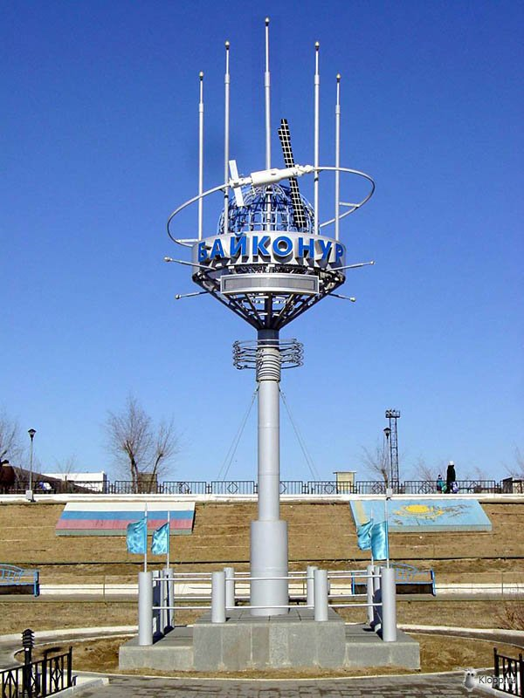
40. Назовите главный космодром, с которого стартуют космические корабли
Байконур

Slide 14
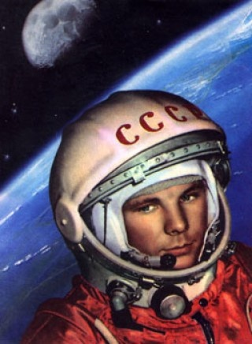
20. Первый космонавт
Юрий Алексеевич Гагарин

Slide 15
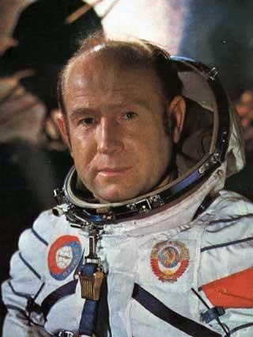
40. Кто первым вышел в открытый космос?
Алексей Архипович Леонов

